Slide 1
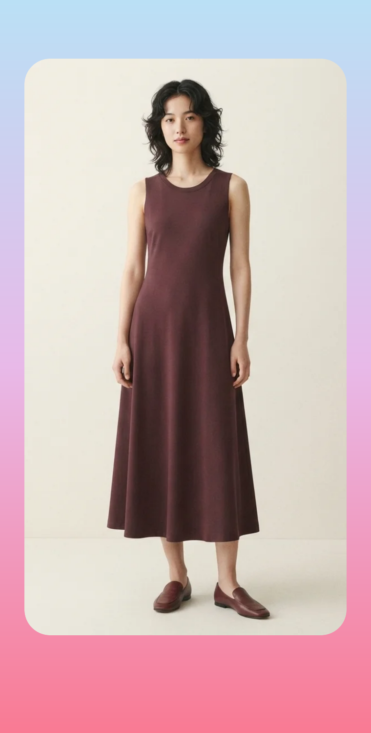
HITOME
探さない。
ただ、スワイプ。
服を「探す」のではなく「出会う」。スワイプで選び、
選ばなかった服からも学ぶファッションECアプリ。
フレッシュITあわ〜ど2026 作品部門 ／ チーム スワイぱー
Notes:
HITOME。スワイプで服と出会い、見送った一着からも学ぶモバイルECアプリです。

Slide 2
「欲しいもの」が決まっていないと、始まらない
従来のEC
HITOME
検索窓に言葉を入れる
カテゴリーを何階層もたどる
並んだ何十枚もの写真を見比べる
結局、決められないまま閉じる
画面に映るのは、一度に一着だけ
左右にスワイプするだけでいい
比べない。反応するだけ
気に入ればそのまま注文へ
買い物の前に、
「考える」作業が要る。
考える前に、
身体が先に答える。
Notes:
従来のECは検索から始まるため、欲しいものが決まっていない人には入口がありません。

Slide 3
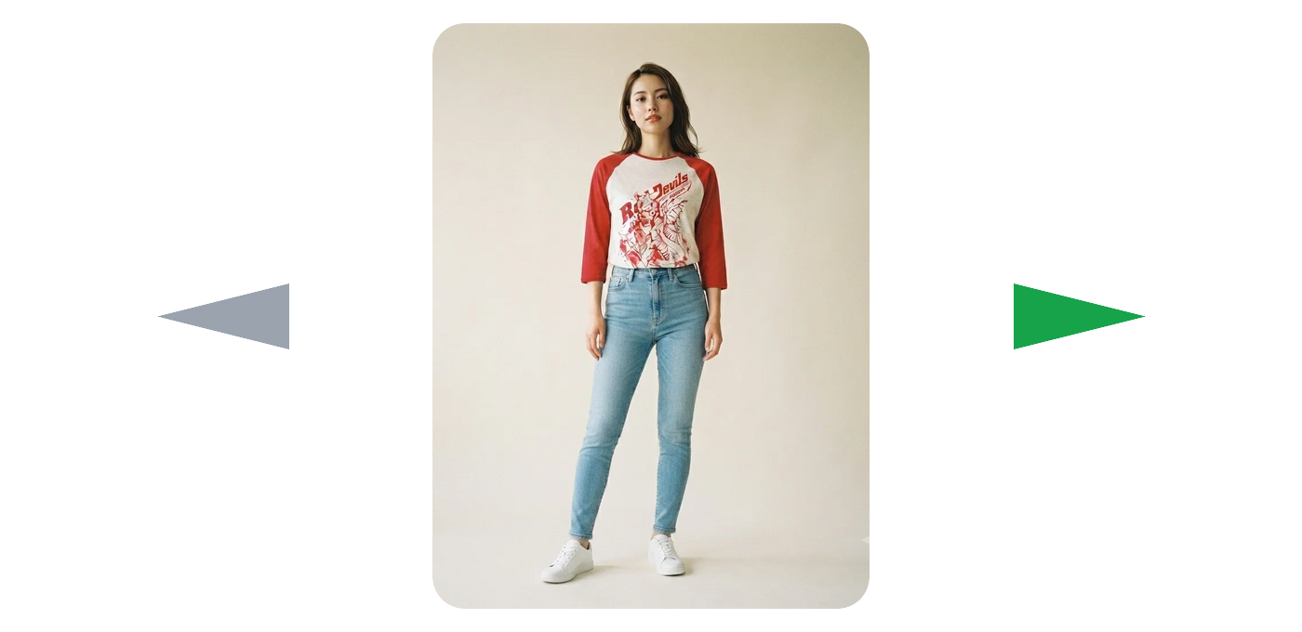
覚えることは、三つだけ
検索窓もカテゴリー階層もない。判断は一瞬で終わる。
左にスワイプ
見送る。この判断も学習される。
右にスワイプ
サイズ・カラーを選んで、そのまま購入へ。
「いいね！」
「一目惚れ」に保存し、あとでゆっくり選ぶ。
Notes:
三つの操作だけで、閲覧から購入まで完結します。

Slide 4

「これは違う」が、多くを語る
多くの推薦システムは「好き」だけを学習する。HITOME は見送られた一着にも重みを与える。
+3
+1
−1
「いいね！」
右スワイプ
左スワイプ
好みに寄せて並べ替えられたフィード
直近5回のスワイプから、カテゴリー・ブランド・色・価格帯の4軸で好みを組み立てる。
スワイプするほど、フィードは静かに形を変えていく。
Notes:
左スワイプに負の重みを与えるのが本作品の中核です。

Slide 5
同じデータが、店側にも届く
普通の店が知れるのは「何が売れたか」だけ。
見られたのに、選ばれなかった
この情報は、売上表には決して現れない。
左スワイプは「見たが買わなかった」という事実そのもの。
仕入れの判断に、これまでなかった材料が加わる。
売れた理由より、
売れなかった理由のほうが多い。
Notes:
消費者側の学習と、店舗側の在庫判断。同じスワイプデータが両方を支えます。

Slide 6
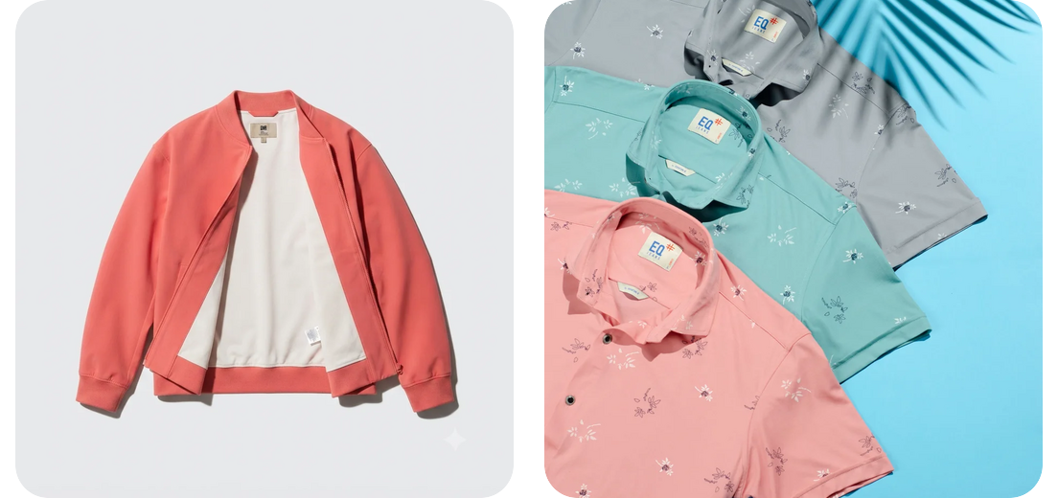
買うまでを、途切れさせない
一目惚れ
サイズガイド
気になった一着を保存。あとから
ゆっくり選び直せる。
身長と胸囲から選べる早見表を、
サイズ選択のその場に。
レビュー
ゲスト利用
評価をタップすると、実際の
着用コメントがその場で開く。
登録なしで使え、登録時に
匿名の履歴を引き継ぐ。
商品写真は「モデル」と「単品」の二枚組。
迷う理由をひとつずつ潰していく。
Notes:
保存、サイズ、レビュー。購入をためらう理由を順に取り除いています。

Slide 7
構成
利用者はスマートフォン、管理者はPC。役割ごとに最適な形へ。
利用者側
管理者側
技術
スマートフォン向け Web アプリ
PC 向け管理画面
型安全を最優先に選定
PWA 対応・ホーム画面に追加可能
スワイプ操作に最適化
会員登録なしで利用可能
商品の登録・写真の切り抜き
スワイプの集計と可視化
権限は毎回サーバーで検証
Next.js (App Router) / TypeScript
PostgreSQL / Drizzle ORM
97 件の自動テスト
Notes:
Next.js と PostgreSQL。テストは97件が通っています。

Slide 8
服との出会い方そのものを、
変える。
検索から始まらない買い物。見送った一着さえ無駄にしない学習。
そして、店側が初めて手にする「選ばれなかった理由」。
HITOME
Notes:
ご清聴ありがとうございました。

